Slide 1
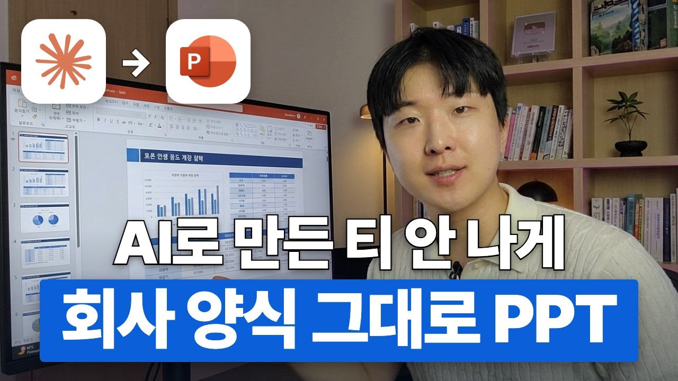
DREAMLABS COLLECTOR
회사 양식 그대로 나오는 AI PPT, 3단계면 끝납니다
이 영상은 AI를 활용하여 회사 양식에 맞는 파워포인트(PPT)를 효율적으로 제작하는 3단계 방법을 소개합니다. 핵심은 AI에 회사 디자인 시스템을 학습시켜 일관된 브랜딩을 유지하고, 콘텐츠 톤을 조정하며, 신속하게 결과물을 검토하는 것입니다. 특히, 회사 디자인 시스템이 없는 경우에도 AI가 적합한 시스템을 제안하거나 Figma 커뮤니티를 활용하는 방안을 제시합니다. 이 방법론은 토스 출신 개발자가 실제 예시를 통해 설명하며, AI 도구 '젠스파크'를 활용한 구체적인 구현 과정을 다룹니다. 이를 통해 AI가 단순한 PPT 생성을 넘어 기업의 브랜딩 가이드라인을 준수하는 고품질 문서를 만들 수 있음을 보여줍니다.
CHANNEL
VIDEO ID
딩코의 AI 심야 아지트
A5k--Wsg7WE
source: https://www.youtube.com/watch?v=A5k--Wsg7WE | video_id: A5k--Wsg7WE | generated: 2026-07-31T15:46:41Z

Slide 2
Executive Summary
영상 시청 전 빠른 정보 습득을 위한 요약
SUMMARY
이 영상은 AI를 활용하여 회사 양식에 맞는 파워포인트(PPT)를 효율적으로 제작하는 3단계 방법을 소개합니다. 핵심은 AI에 회사 디자인 시스템을 학습시켜 일관된 브랜딩을 유지하고, 콘텐츠 톤을 조정하며, 신속하게 결과물을 검토하는 것입니다. 특히, 회사 디자인 시스템이 없는 경우에도 AI가 적합한 시스템을 제안하거나 Figma 커뮤니티를 활용하는 방안을 제시합니다. 이 방법론은 토스 출신 개발자가 실제 예시를 통해 설명하며, AI 도구 '젠스파크'를 활용한 구체적인 구현 과정을 다룹니다. 이를 통해 AI가 단순한 PPT 생성을 넘어 기업의 브랜딩 가이드라인을 준수하는 고품질 문서를 만들 수 있음을 보여줍니다.
source: https://www.youtube.com/watch?v=A5k--Wsg7WE | video_id: A5k--Wsg7WE | generated: 2026-07-31T15:46:41Z

Slide 3
Video Structure
영상 구성과 논리 흐름
01
AI가 만든 PPT 소개 및 기존 AI PPT의 한계점 (00:00)
02
1단계: 회사 디자인 시스템 등록 (양식, 웹사이트, 레퍼런스 학습) (01:06)
03
회사 양식이 없는 경우의 대처 방안 (getdesign.md, Figma 커뮤니티) (03:56)
04
젠스파크를 활용한 회사 양식 학습 및 팩트체크 (06:17)
05
2단계: 회사 맞춤 톤 조정 및 3단계: 3장 먼저 확인하기 (07:36)
06
AI 스킬로 저장하고 재사용하는 방법 (09:52)
source: https://www.youtube.com/watch?v=A5k--Wsg7WE | video_id: A5k--Wsg7WE | generated: 2026-07-31T15:46:41Z

Slide 4
Key Ideas
정보게시물로 전환할 핵심 아이디어
01
AI를 활용한 기업 브랜딩 일관성 유지: AI에 회사 디자인 시스템을 학습시켜 PPT 제작 시 일관된 디자인과 폰트, 머리말 등을 적용.
02
디자인 시스템 부재 시 해결책: getdesign.md나 Figma 커뮤니티를 통해 AI가 적합한 디자인 시스템을 찾거나 학습할 수 있음.
03
'젠스파크' 활용: 특정 AI 도구(젠스파크)를 사용하여 디자인 시스템 학습, 팩트체크, 스킬 저장 및 재사용 기능 구현.
04
효율적인 PPT 제작 프로세스: 3단계(디자인 시스템 등록, 톤 조정, 간결한 검토)를 통해 AI 기반 PPT 제작 시간 단축.
05
콘텐츠 품질 관리: '한 장에 한 메시지' 원칙과 AI 팩트체크를 통해 내용의 정확성과 명확성 확보.
06
AI를 통한 업무 생산성 향상: 반복적인 문서 작업에서 AI의 역할을 강조하며, 특히 기업 환경에서의 활용 가능성을 제시 (메타데이터 기반 추론).
source: https://www.youtube.com/watch?v=A5k--Wsg7WE | video_id: A5k--Wsg7WE | generated: 2026-07-31T15:46:41Z

Slide 5
DreamLabs Application
DreamLabs 내부 적용 관점
01
내부 보고서 및 제안서 작성 시 DreamLabs의 CI/BI 가이드라인을 AI에 학습시켜 일관된 디자인 적용.
02
신규 프로젝트 기획 단계에서 초기 PPT 초안을 AI로 빠르게 생성하고, 디자인 시스템을 적용하여 시각적 통일성 확보.
03
DreamLabs의 기술 브리핑 자료나 연구 결과 발표 자료 제작 시, AI를 활용하여 디자인 및 톤앤매너를 표준화하고 제작 시간 단축.
04
AI 기반 문서 생성 도구(예: 젠스파크)의 도입 가능성 검토 및 내부 워크플로우에 통합 방안 연구.
05
AI를 활용한 콘텐츠 팩트체크 및 교정 기능 도입으로 내부 자료의 정확성 및 품질 향상.
source: https://www.youtube.com/watch?v=A5k--Wsg7WE | video_id: A5k--Wsg7WE | generated: 2026-07-31T15:46:41Z

Slide 6
Verification Required
모델 추론/metadata 한계/원본 확인 필요
01
영상에서 '젠스파크'라는 AI 도구가 실제로 어떻게 디자인 시스템을 학습하고 적용하는지 구체적인 시연 확인 필요.
02
'getdesign.md'가 어떤 종류의 디자인 시스템 모음이며, AI가 이를 어떻게 활용하는지 실제 작동 방식 확인 필요.
03
Figma 커뮤니티 활용 방안이 구체적으로 어떤 방식으로 AI와 연동되는지 확인 필요.
04
AI가 '회사 맞춤 톤 조정'을 어떻게 수행하는지, 그리고 '한 장에 한 메시지' 원칙을 어떻게 반영하는지 실제 사례 확인 필요.
05
AI의 '팩트체크' 기능이 어느 수준의 정확도와 신뢰성을 가지는지 검증 필요.
06
영상에서 제시된 3단계 방법론이 실제 다양한 회사 양식과 데이터에 얼마나 범용적으로 적용 가능한지 사례 검토 필요.
source: https://www.youtube.com/watch?v=A5k--Wsg7WE | video_id: A5k--Wsg7WE | generated: 2026-07-31T15:46:41Z

Slide 7
Source & Download Metadata
게시물과 문서 산출물 추적 정보
METADATA
Title: 회사 양식 그대로 나오는 AI PPT, 3단계면 끝납니다
Channel: 딩코의 AI 심야 아지트
Video ID: A5k--Wsg7WE
Source URL: https://www.youtube.com/watch?v=A5k--Wsg7WE
Playlist ID: PLHwM6idVO2zyqi2IZeDAiP5QBqRXd2Zyh
Generated at: 2026-07-31T15:46:41Z
Source basis: metadata_and_model_inference
source: https://www.youtube.com/watch?v=A5k--Wsg7WE | video_id: A5k--Wsg7WE | generated: 2026-07-31T15:46:41Z

